Slide 1
Reaktionopeuskuvaajan piirtäminen GeoGebra 6:lla

Slide 2


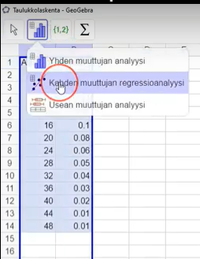
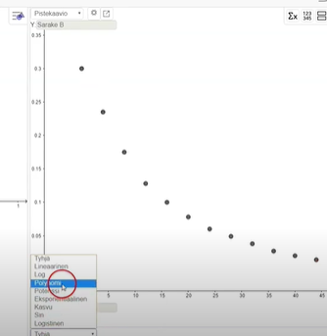
1. Kirjoita A sarakkeeseen x:n arvot ja B sarakkeeseen y:n arvot
2. Maalaa arvot ja valitse kahden muuttujan regressioanalyysi
3. Sovita pisteisiin funktion kuvaaja

Slide 3
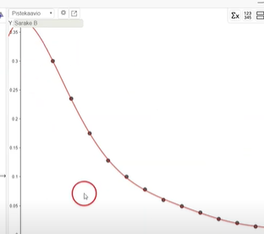
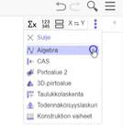
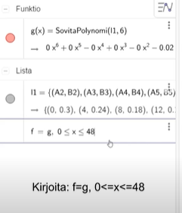
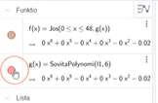
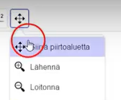
4. Kopioi piirtoalueelle
5. Valitse algebra ikkuna näkyviin
6. Voit sulkea ylimääräiset ikkunat
7. Rajoita funktio mittauspisteiden alueelle. Kirjoita syöttökenttään ja paina enter
8. Piilota aiempi funktio, painamalla punaisesta ympyrästä.
9. Skaalaa kuvaaja koko näytölle.

Slide 4
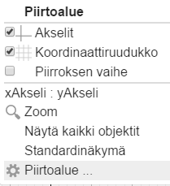
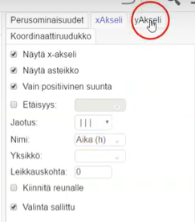
10. Paina piirtoalueelle hiiren oikeaa nappia ja valitse piirtoalueen asetukset
11. Valitse x-Akseli. Laita rasti kohtaan Vain positiivinen suunta ja nimeä akseli, laita yksikkö sulkeisiin.
12. Tee sama y-akselille

Slide 5
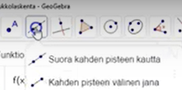
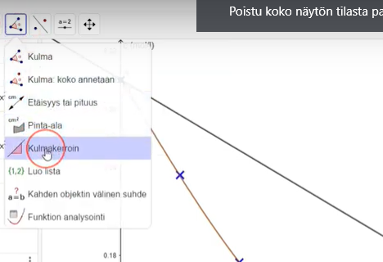
Reaktionopeus tietyllä välillä (tehdään kuvaajaan, joka tehtiin aikaisempien ohjeiden mukaan)
1. Reaktionopeus tietyllä välillä saadaan, kun valitaan suora kahden pisteen kautta ja valitaan pisteet jolta väliltä reaktionopeutta tutkitaan.
2. Valitse kulmakerroin ja määritä suoran kulmakerroin klikkaamalla suoraa.

Slide 6
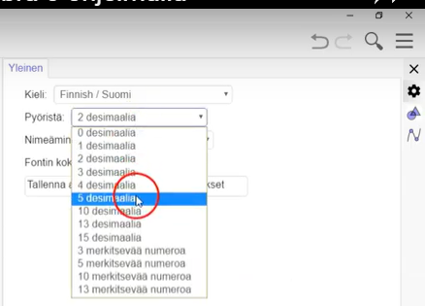

15. Valitse asetukset painamalla kolmea viivaa ja lisää desimaaleja, jotta kulmakertoimeen saadaan lisää desimaaleja.
16. Kulmakerroin kertoo suoraan reaktionopeuden annetulla välillä.

Slide 7

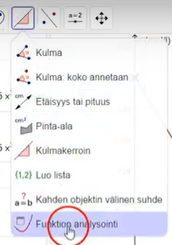
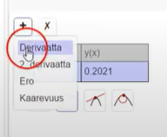
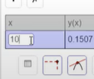
Hetkellinen nopeus (tehdään kuvaajaan, joka tehtiin aikaisempien ohjeiden mukaan)
1. Hetkellinen nopeus saadaan piirtämällä kuvaajalle tangentti haluttuun pisteeseen.
2. Valitse ylhäältä valikosta Funktion analysointi ja paina käyrää.
3. Valitse auenneesta ikkunasta pisteet.
4. Paina plussasta ja valitse derivaatta näkyviin
5. Paina vielä tangenttisuora näkyviin.
6. Syötä x:n paikalle arvo, missä kohdassa hetkellinen nopeus halutaan selvittää. Derivaatta kertoo tiettyyn pisteeseen piirretyn tangentin kulmakertoimen, joka on siis sama kuin hetkellinen nopeus siinä kohdassa.

